Slide 1
HUMANITY
LEDGER
Il Destino dell'Umanità è nelle Tue Mani
Simulazione Politica
2D Strategy
Narrativa Ramificata
Godot Engine
Team Name · Componenti del Team

Slide 2
IL CONCETTO
Sei il Sovrano. La Storia è nelle Tue Mani.
Humanity Ledger è un videogioco 2D di simulazione politica narrativa sviluppato in Godot. Il giocatore governa una civiltà attraverso 7 ere storiche: ogni decisione plasma la trama, ridisegna le alleanze e determina il destino del proprio popolo. Il fulcro del gameplay non è cliccare risposte — ma agire fisicamente sul mondo di gioco.
⚔
📜
🖱
🕰
Simulazione Politica
Narrazione Ramificata
Drag & Drop Unico
7 Ere Storiche
Gestisci risorse, alleanze,
conflitti e diplomazia in un
mondo storicamente ispirato.
Ogni era ha una storia viva
che evolve in tempo reale
in base alle tue scelte.
Niente click banali: trascina
sprite per decidere il destino
del tuo regno.
Dal 3000 a.C. al futuro:
cui capitolo narrativo unico,
meccaniche dedicate.
🎯 Target: Giocatori 16+ | Amanti di Civilization, Crusader Kings, Reigns, 80 Days

Slide 3
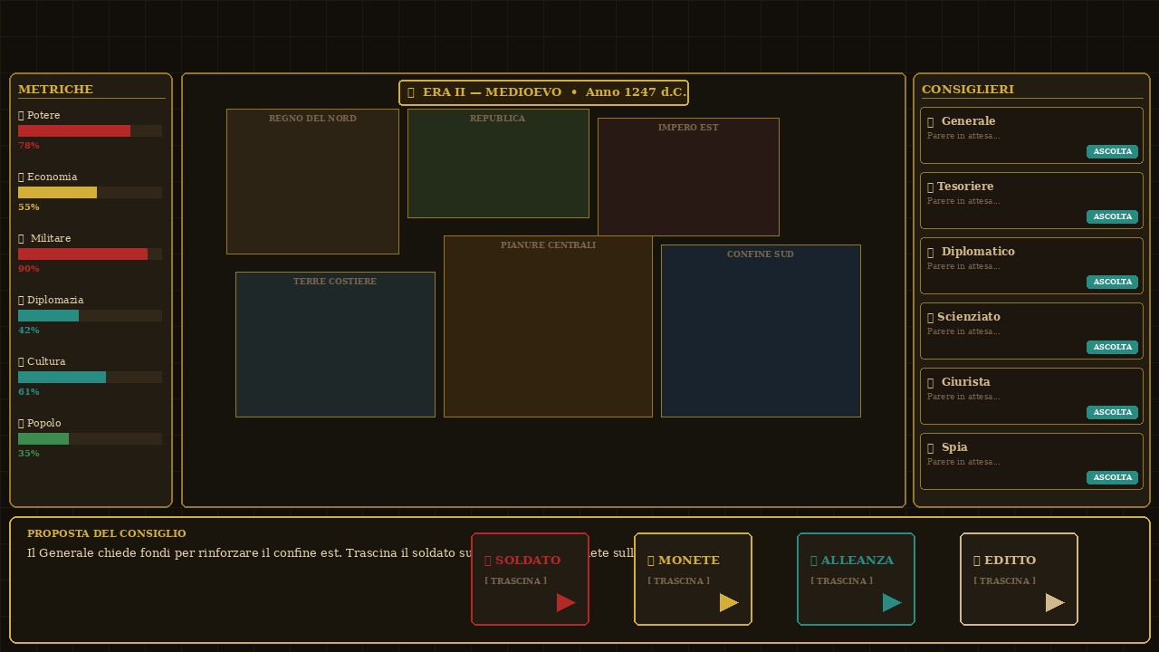
TEMA & AMBIENTAZIONE
Humanity Ledger esplora il peso morale del potere politico attraverso le epoche. Il giocatore non è un eroe: è un sovrano che deve bilanciare interessi contrastanti, sopravvivere alle crisi e lasciare un'eredità che risuoni nei secoli successivi.
L'ambientazione si muove tra mappe cartografiche animate in stile 2D illustrato storico: ogni era ha una palette cromatica, personaggi e scenari unici. Non esiste un percorso "giusto": la storia si riscrive ad ogni partita.
Progressione non lineare tra le ere
▲ Mockup: Schermata Principale di Gioco
Le scelte passate pesano sul futuro
Multipli finali narrativi possibili
Consiglieri con agende nascoste
I Antica
II Medievale
III Rinascimento
IV Coloniale
V Industriale
VI Moderna
VII Futuro

Slide 4
MECCANICHE CORE
Il Fulcro del Gameplay: Decidere con Intenzione
1
2
3
4
5
EVENTO
CONSULT.
DRAG & DROP
IMPATTO
REAZIONE
Un personaggio
presenta una sfida
I consiglieri
esprimono pareri
Trascini lo sprite
corrispondente
Mappa e narrativa
aggiornate live
Il mondo risponde
aprendo nuovi eventi
⚔
💰
🕊
👥
MILITARE
ECONOMICA
DIPLOMATICA
SOCIALE
Trascina un soldato sul
territorio nemico per
dichiarare guerra
Trascina monete su un
costruttore per finanziare
l'edificio
Porta l'ambasciatore al
confine per proporre
un'alleanza
Assegna risorse ai
cittadini per gestire
la crisi interna

Slide 5
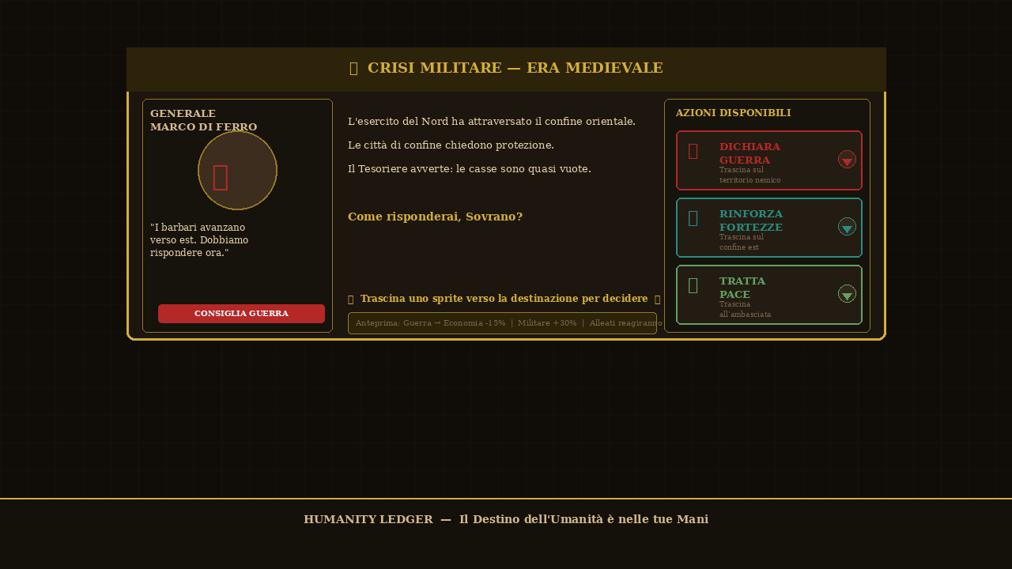
ART STYLE & MOCKUP
Estetica: Dark Historical Illustrated — sviluppato in Godot 4
Mappa 2D
MOCKUP — Schermata Decisione
🗺
Vista dall'alto isometrica, stile cartografia antica animata
👤
Personaggi
Ritratti 2D illustrati in stile libro storico, Spine2D per animazioni
📜
UI / HUD
Pergamene animate, sigilli ceralacca, inchiostro su mappa
✨
Feedback Visivo
Particelle, effetti luce/fuoco, inchiostro che si espande
🎨
Palette
Oro · Pergamena · Rosso Guerra · Verde Diplomazia · Notte
Ispirazioni visive: Crusader Kings III · Slay the Spire · 80 Days · Reigns · Heaven's Vault

Slide 6
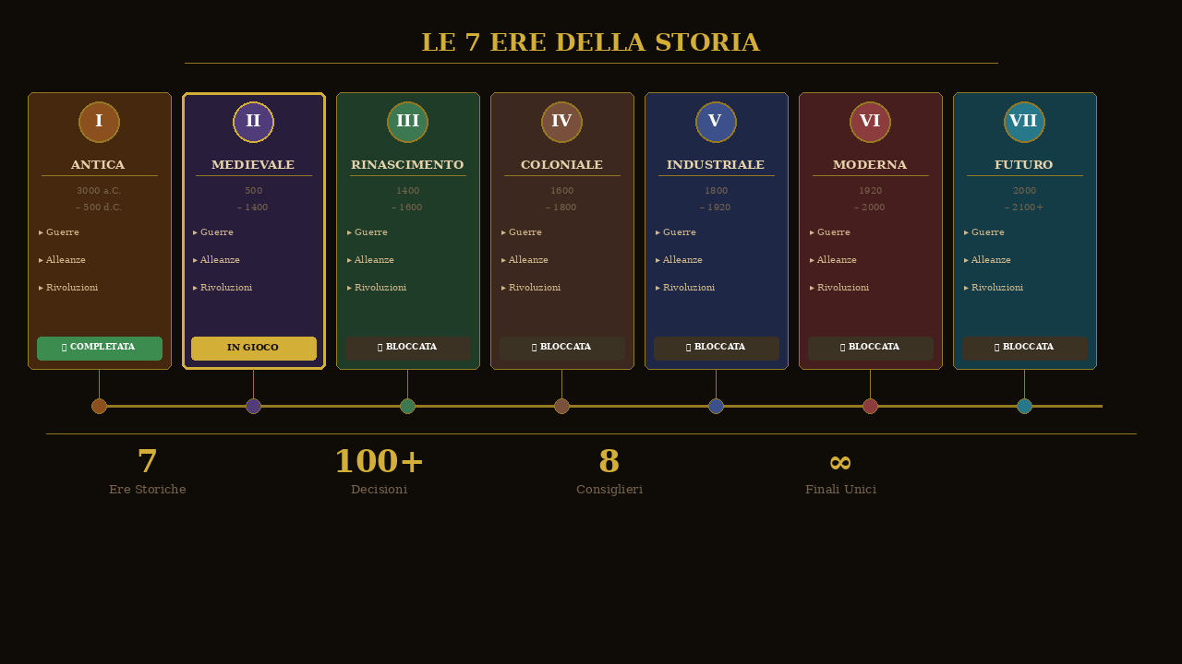
SISTEMA DRAG & DROP
Ogni Scelta ha una Forma — Il Gesto Comunica l'Intenzione
MOCKUP — Le 7 Ere Storiche
🗡 VAI IN GUERRA
💰 FINANZIA
Sprite: Soldato → Territorio
Sprite: Monete → Edificio/Cantiere
↳ Marcia militare animata
↳ Costruzione in tempo reale
🤝 ALLEANZA
📜 EMANA LEGGE
Sprite: Ambasciatore → Corte
Sprite: Editto → Piazza/Parlamento
↳ Trattativa animata
↳ Reazione popolare animata
⚗ FINANZIA SCIENZA
🏗 MIGLIORA
🔧 IMPLEMENTAZIONE GODOT 4
Sprite: Scienziato → Accademia
Sprite: Costruttore → Edificio
AnimationPlayer per le animazioni drag & drop Tween / AnimatedSprite2D per il feedback visivo live GDScript per la logica narrativa ramificata
↳ Barra progresso tech
↳ Miglioramento con stats

Slide 7
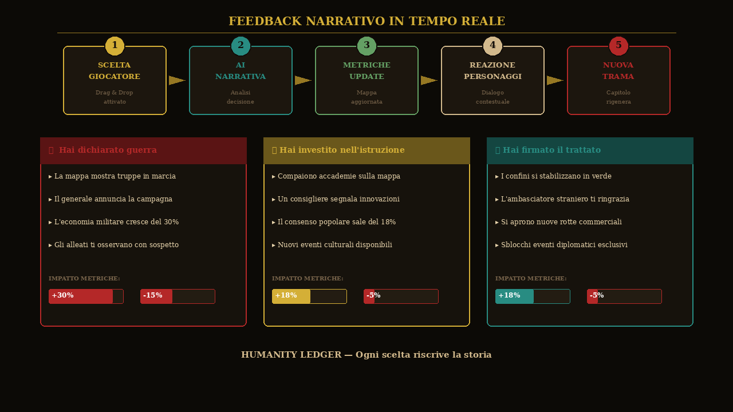
FEEDBACK NARRATIVO
La Trama si Riscrive Sotto i Tuoi Occhi
Ogni decisione genera conseguenze immediate e visibili. Il giocatore non aspetta il prossimo turno: vede in tempo reale come la sua scelta sta riscrivendo la storia. Questa immediatezza crea un ciclo di feedback emotivo potente che rafforza l'identità del giocatore come sovrano.
MOCKUP — Feedback Narrativo
1
Drag & Drop attivo
2
AI analisi narrativa
3
Metriche aggiornate
4
Reazione personaggi
Guerra dichiarata → Truppe in marcia, economia militare +30%
Istruzione finanziata → Accademie sulla mappa, consenso +18%
5
Nuova trama
Trattato firmato → Rotte commerciali aperte, nuovi eventi

Slide 8
PERSONAGGI & CONSIGLIERI
Le Voci che Guidano — e Ingannano — il Tuo Regno
⚔
💰
🕊
🔭
Generale
Tesoriere
Diplomatico
Scienziato
Soluzioni militari
Ottimizza le finanze
Preferisce accordi
Propone innovazioni
🔒 Ha interessi nei conflitti
🔒 Può nascondere corruzione
🔒 Potrebbe vendere segreti
🔒 Idee rischiose ma rivoluzionarie
⚖
🗡
✊
🏗
Giurista
Spia
Rivoluzionario
Mastro Cost.
Custode delle leggi
Raccoglie intelligence
Voce del popolo
Gestisce i progetti
🔒 Fedele al codice, non al re
🔒 Le sue info sono spesso parziali
🔒 Potenziale destabilizzatore
🔒 Tende a sottostimare i costi

Slide 9
DETTAGLI TECNICI
🔧 ENGINE & TOOLS
🧠 ARCHITETTURA
👥 TEAM & PIANO
Godot 4 (GDScript)
Narrative State Machine
Game Designer — meccaniche
Spine2D / AnimatedSprite2D
SceneTree modulare per ere
Programmer — Godot/GDScript
Aseprite — pixel art 2D
Sistema JSON decisioni
Artist 2D — illustrazioni
Git / GitHub — versioning
Observer Pattern → feedback
Narrative Designer — trama
Trello — task management
Resource (.tres) per stats
Sprint 2 settimane (Agile)
Audacity — audio
Autoload per game state
Milestone: prototype → alpha → beta

Slide 10
HUMANITY
LEDGER
Ogni Decisione ha un Peso. · Ogni Scelta Riscrive la Storia.
7
100+
8
∞
Ere Storiche
Decisioni
Consiglieri
Finali Unici
Sviluppato con Godot 4 · Team Name · A.A. 2024/2025

